Slide 1
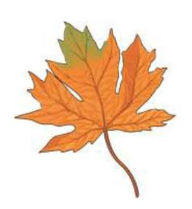
Aujourd’hui on va…
réviser les mois, les saisons, le temps
pratiquer les phonèmes en français et lire une poème en français

Slide 2
C’est l’automne
J’ai regardé les feuilles rouges.
Elles tombaient.
J’ai regardé les feuilles jaunes.
Elles volaient.
J’ai regardé les feuilles brunes
Que le vent poussaient.
Rouges, jaunes, brunes
Chacune dansaient.
1) Read the poem aloud..
2) With a partner, try to work out what it means.
3) Try and learn the poem off by heart.

Slide 3
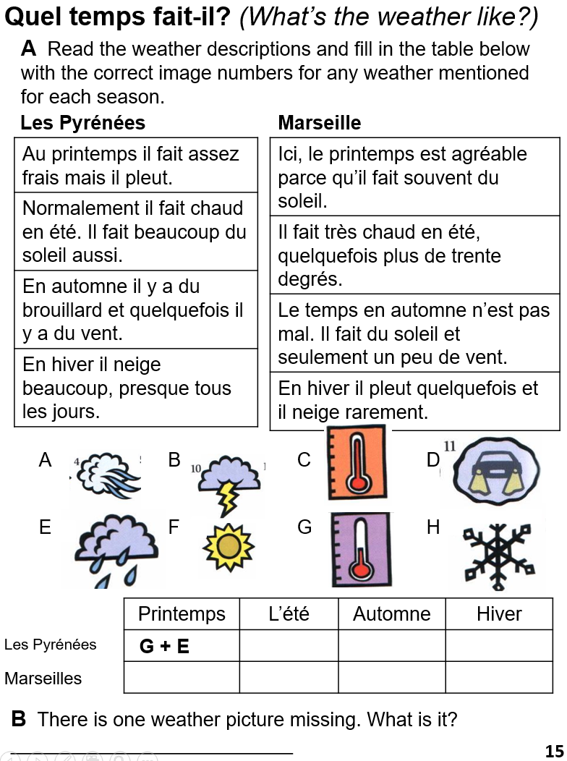

Slide 4
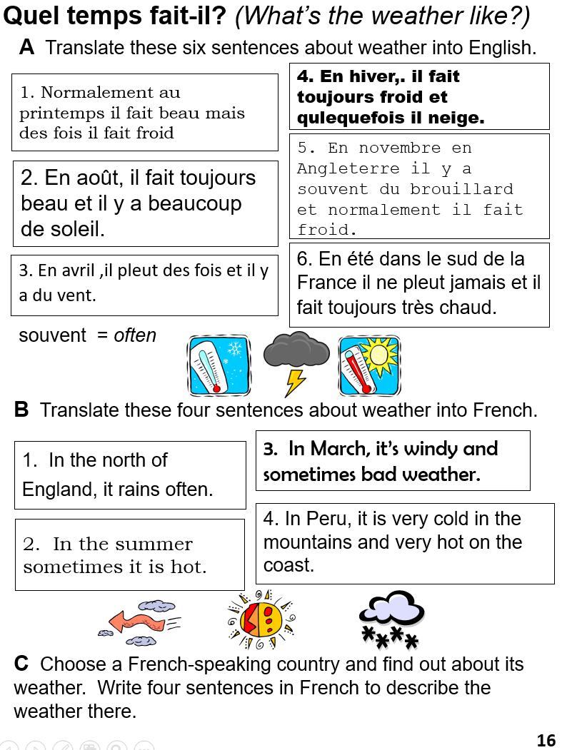

Slide 5
